Slide 1
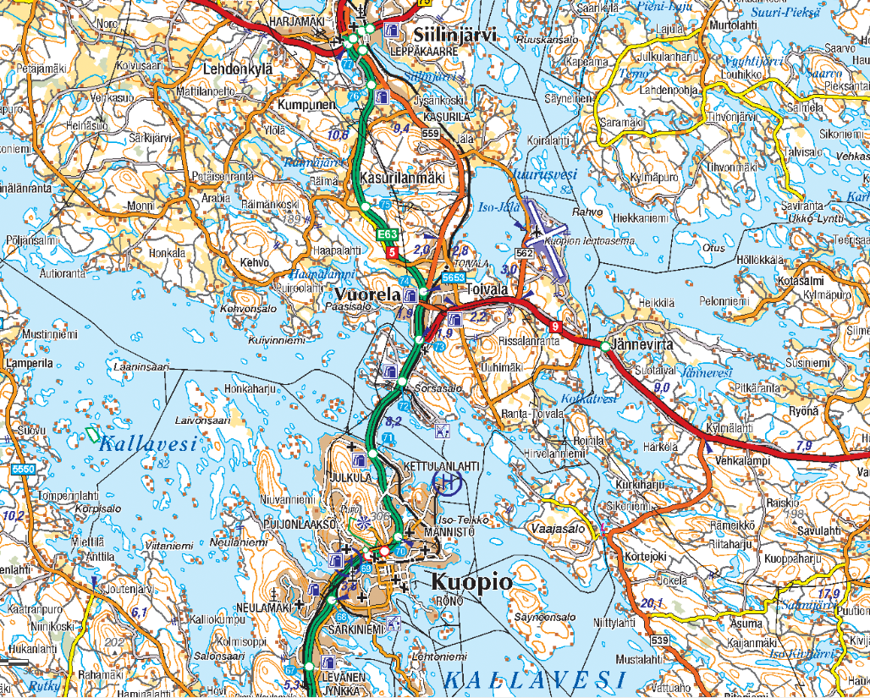
Hallinnollisen päätöksen alue
LIITE 1
MV654

